Slide 1
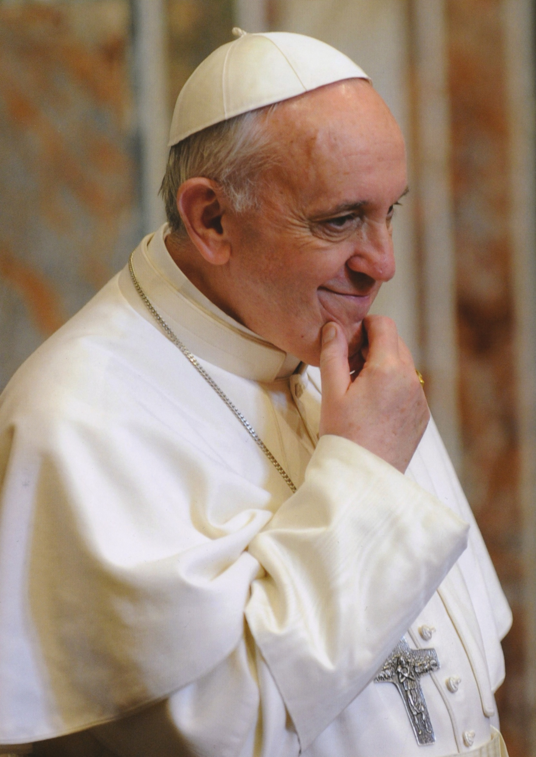
Papst „Franziskus“ ein verkappter Evangelikaler?

Slide 2
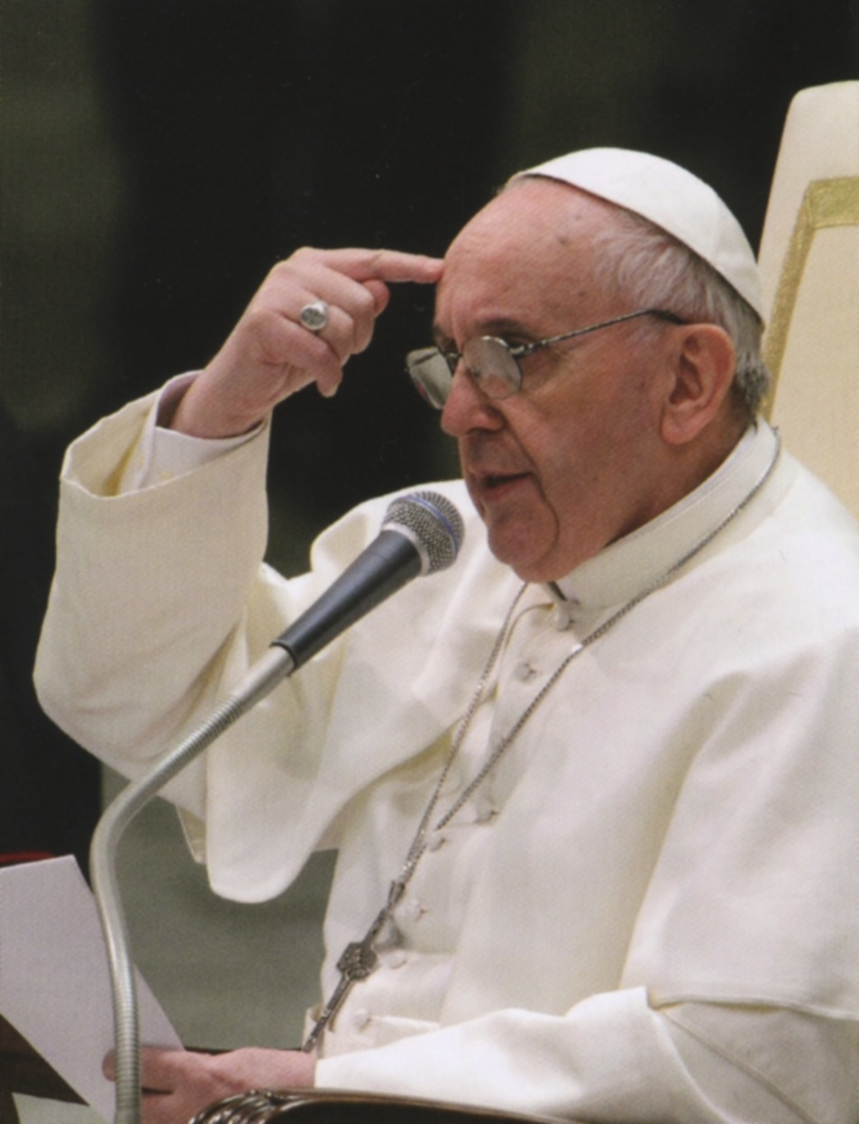
Herkunft und Prägung von Papst Franziskus
17.12.1939 in Buenos Aires/Argentinien geboren
1956 Nach Abschluss der Schulzeit Diplom
als Chemietechniker
Eintritt in den Jesuitenorden
1960 Studium der Geisteswissenschaften
und Philosophie-Studium
1964 Professor für Literatur und Psychologie
- 65 in Santa Fe
Prof. für die gleichen Fächer in Buenos Aires
67-70 Studium der Theologie
Priesterweihe
70-71 Aufenthalt in Spanien für das „Tertiat“ (als
letzter Abschnitt der Ausbildung als Jesuit)
72-73 Novizenmeister der Jesuiten in San Miguel

Slide 3
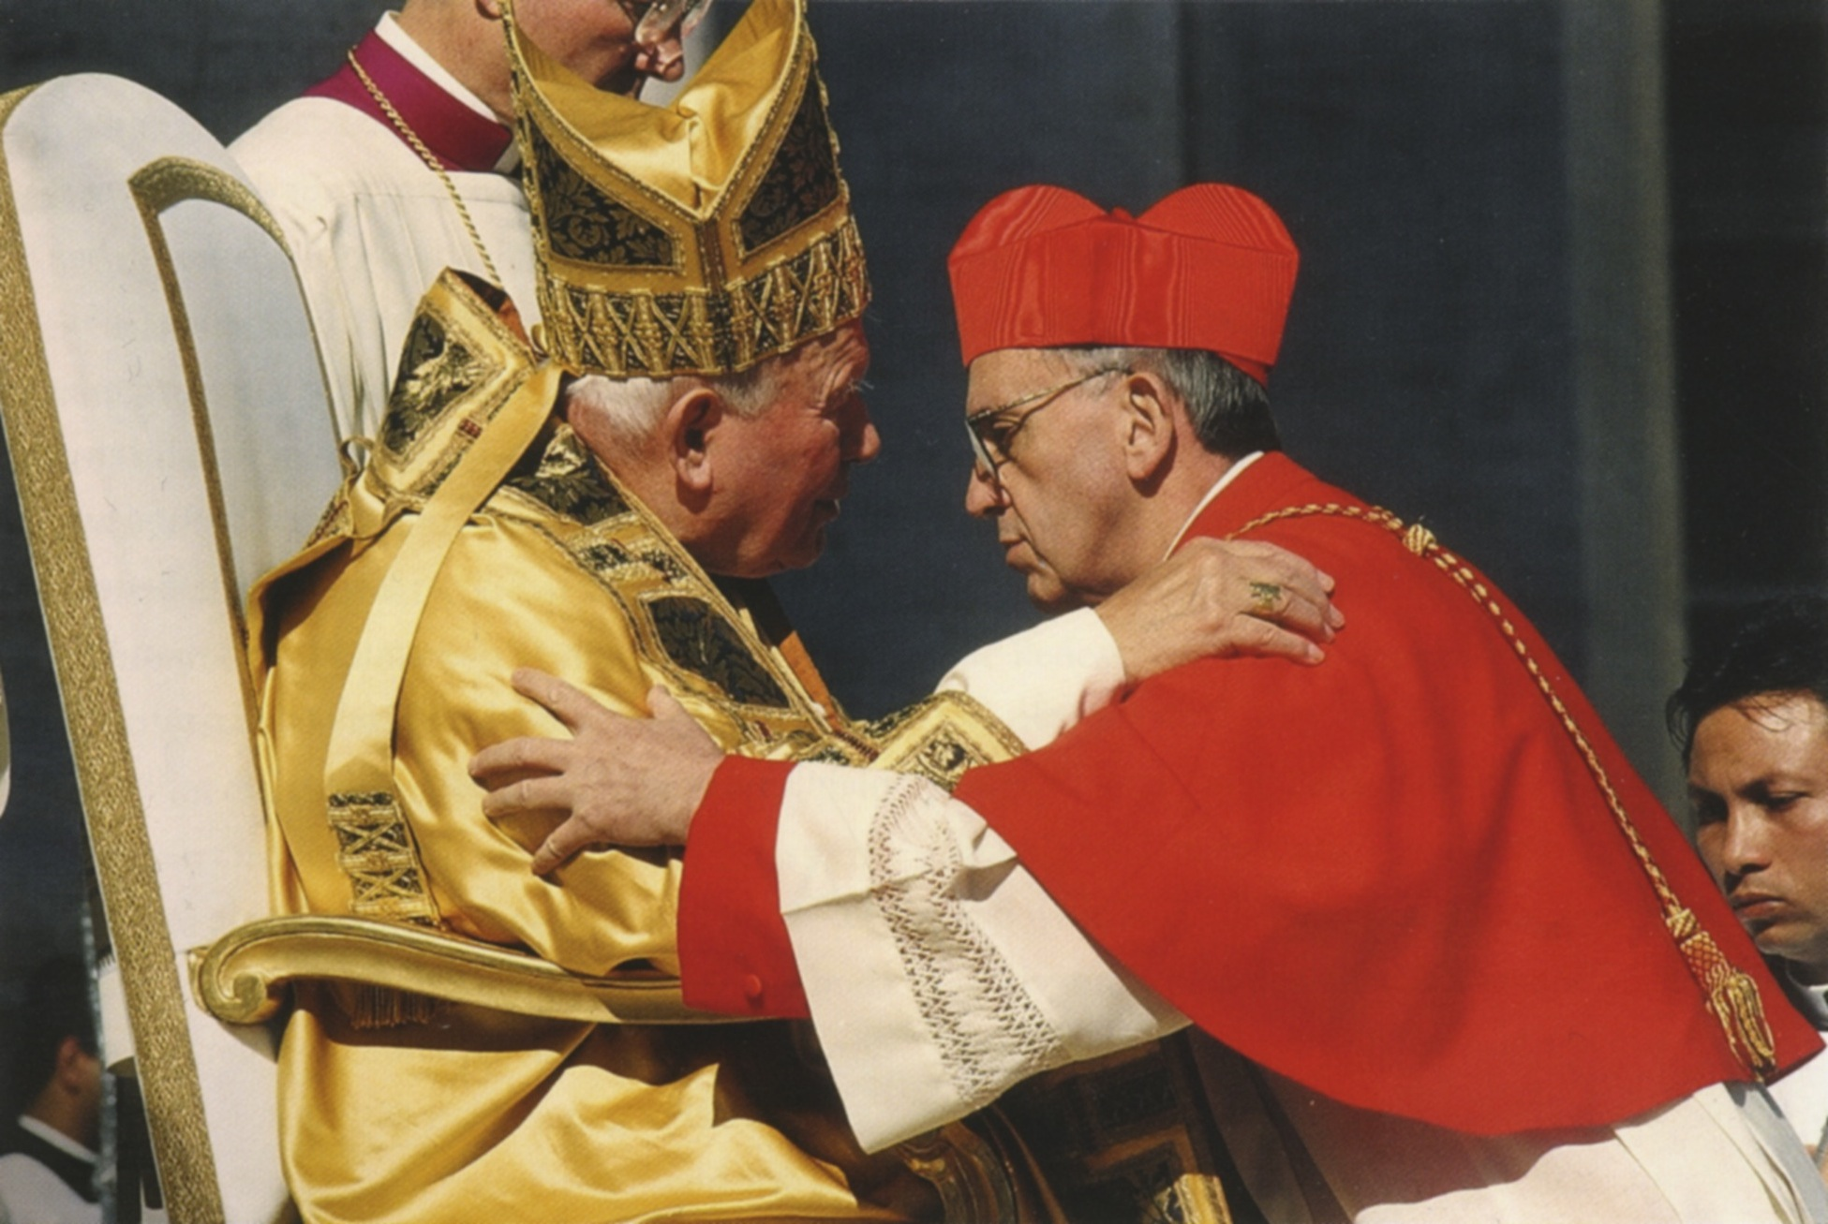
73-79 Provinzial des Jesuitenordens in Argentinien
Ablegung der „feierlichen ewigen Gelübte“
80-86 Rektor des Colegio Maximo San José
Forschungsauftrag an der Philos.-Theologischen
Hochschule in St. Georgen (Frankfurt a.M.)
86-90 Spiritual (Beichtvater) in Buenos Aires
Ernennung zum Weihbischof durch Papst
Johannes Paul II.

Slide 4
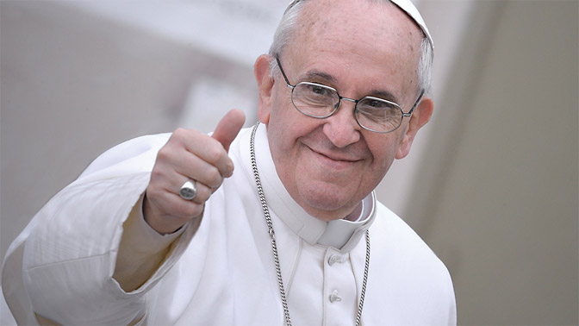
1998 Erzbischof von Buenos Aires
Ernennung zum Kardinalspriester durch
Papst Johannes Paul II.
Wahl zum Vorsitzenden der arg. Bischofskonferenz
2013 Im fünften Wahlgang nach dem Amtsverzicht Papst
Benedikt XVI. zum Papst gewählt – nimmt den
Namen „Franziskus“ an.
Der erste Jesuit als Papst!

Slide 5
Die Jesuiten:
Von den Ordensmitgliedern wurde die Unterwerfung unter die Heilige Schrift und die Lehre der katholischen Kirche erwartet.
So erklärte Ignatius:
„Ich werde glauben, dass Weiß Schwarz ist, wenn es die Kirche so definiert.“
In anderer Fassung ist übersetzt:
„Wir müssen, um in allem das Rechte zu treffen, immer festhalten: ich glaube, dass das Weiße, das ich sehe, schwarz ist, wenn die Hierarchische Kirche es so definiert.“ (Wikipedia)

Slide 6
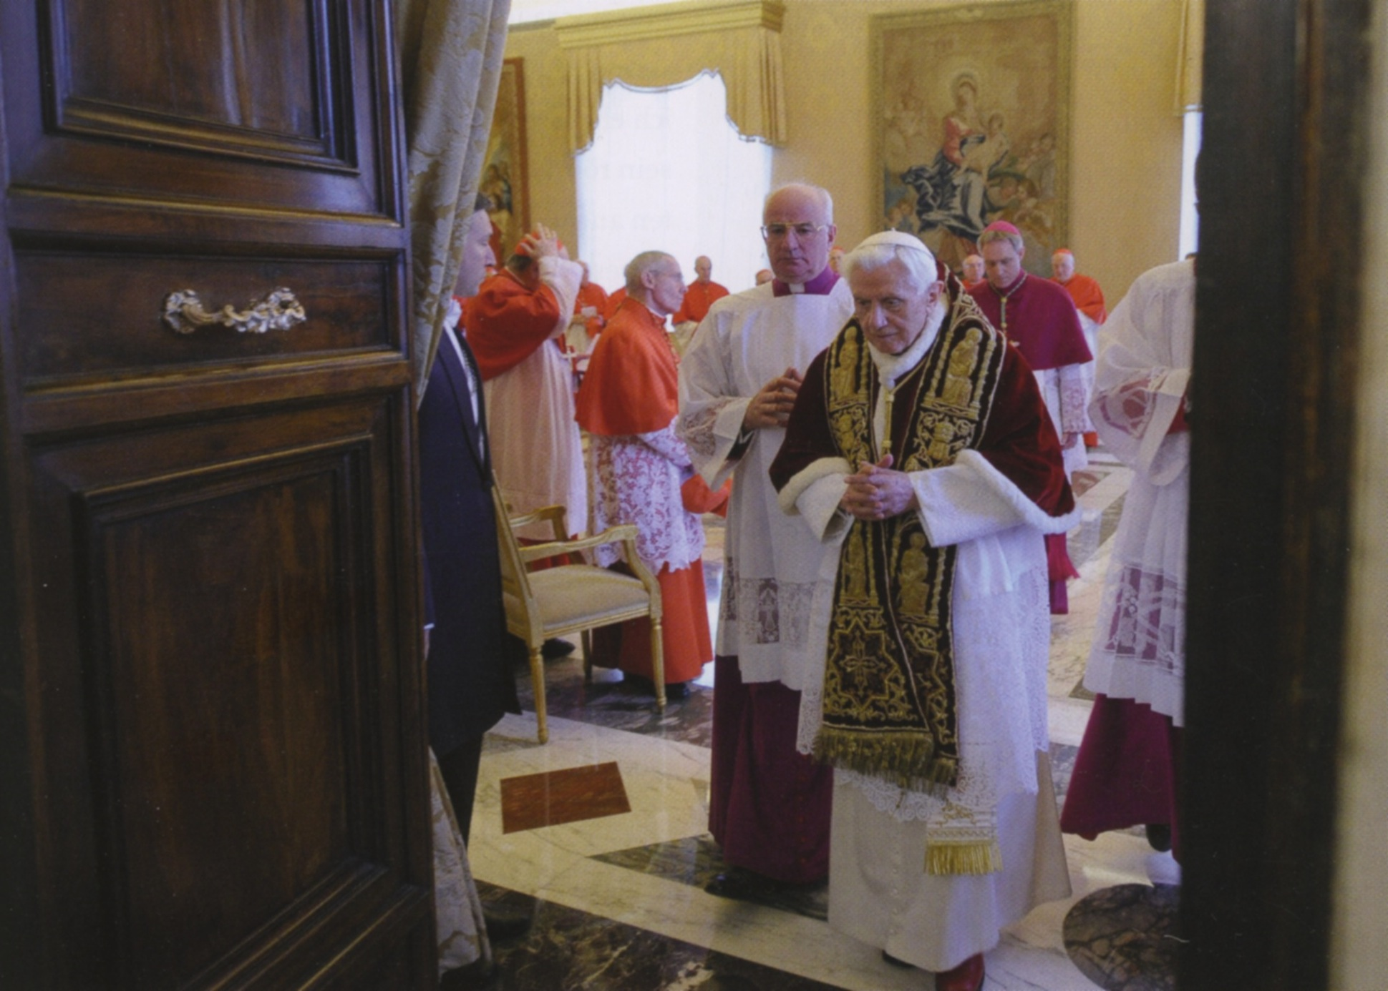
Der plötzliche Rücktritt von Papst Benedikt XVI.
am 11.2.2013

Slide 7
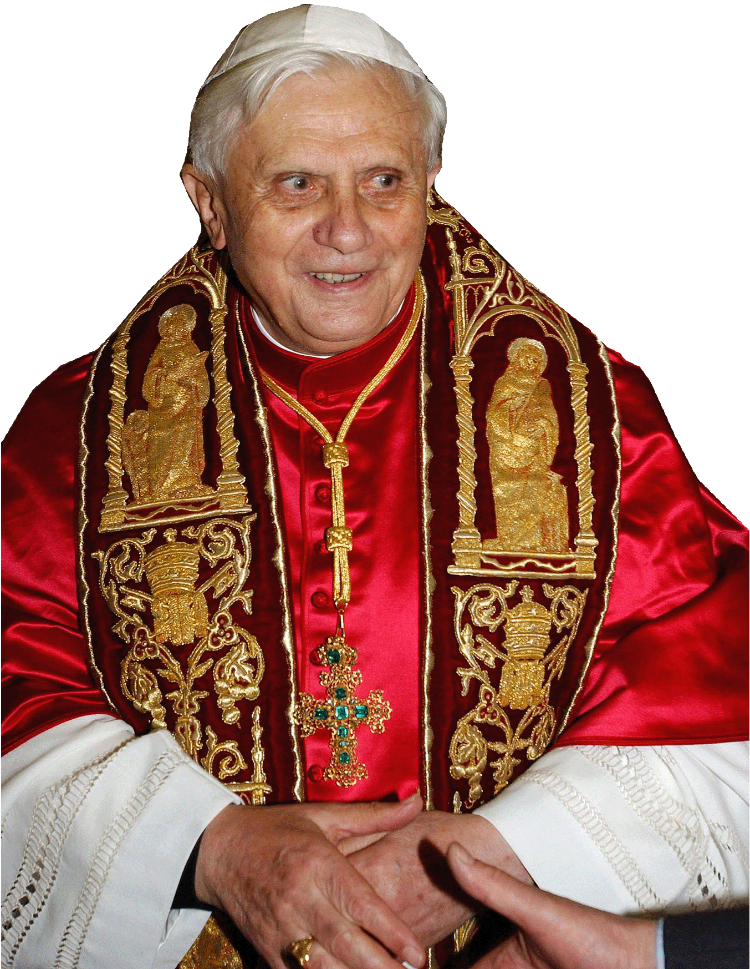
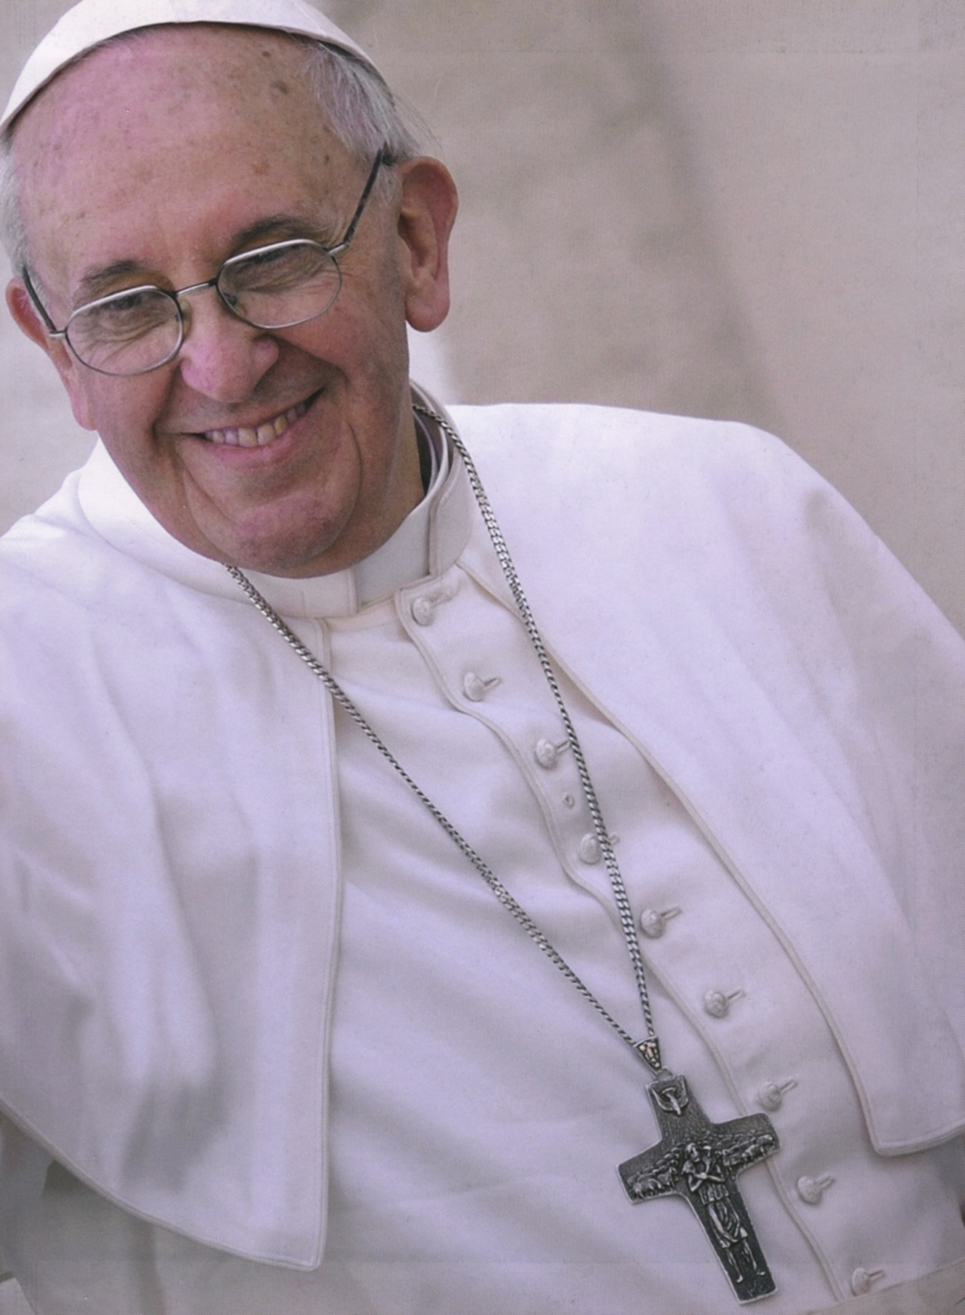
Benedikt XVI.: „Es ist vor allem fest zu glauben, dass die pilgernde Kirche zum Heil notwendig ist.“
Franziskus:
„Gott ist nicht katholisch!“ (Z.d.H., 408)
„Christus ist die Mitte, nicht der Nachfolger Petri -Christus!“ (P.F. 116)

Slide 8
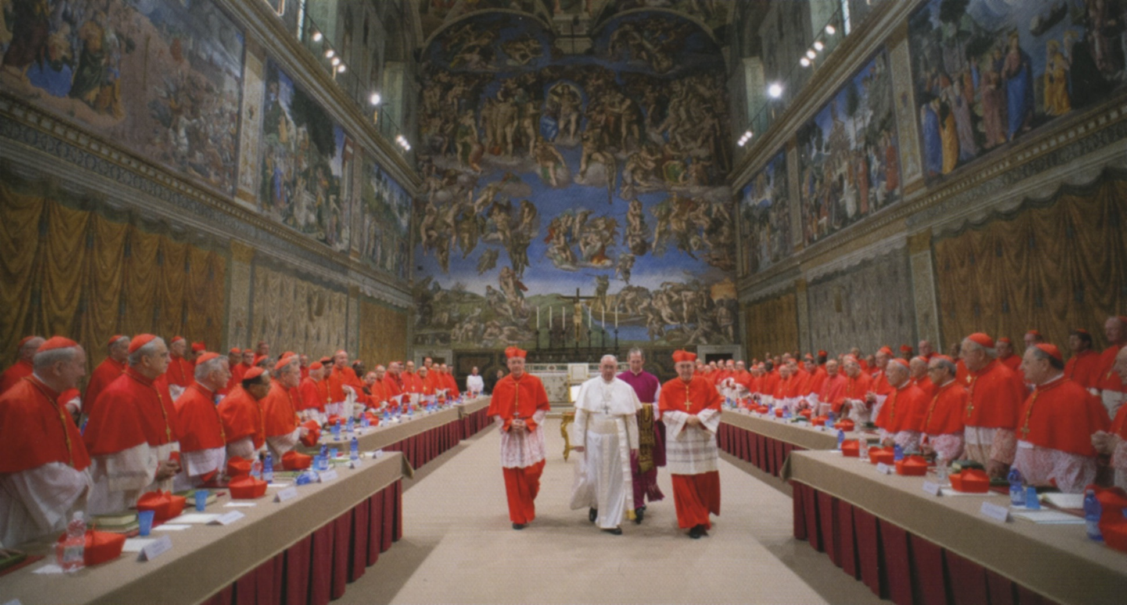

Slide 9
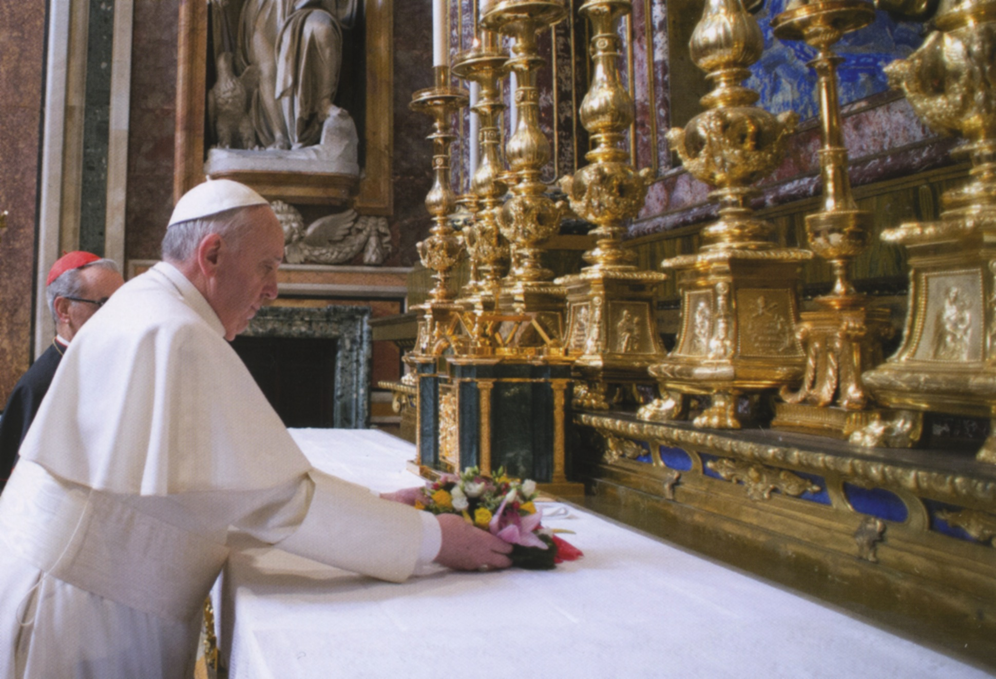
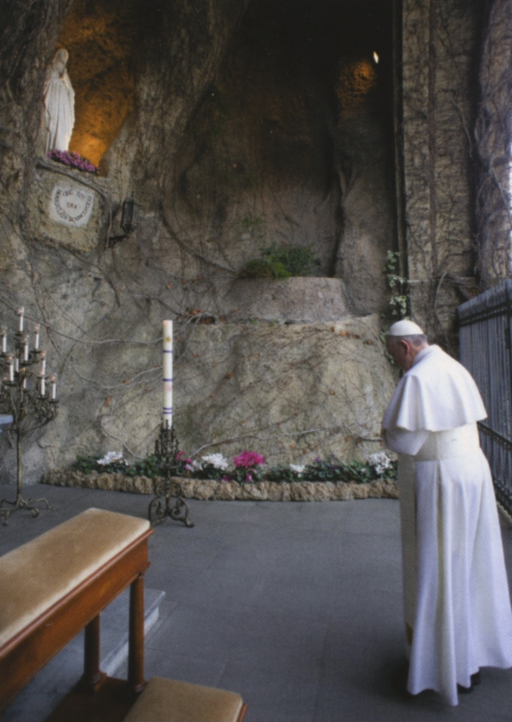
Am Morgen nach der Papstwahl:
Gang zu Basilika „Santa Maria“ um vor dem Marienbild „Salus Populi Romani“ zu beten und Blumen niederzulegen
„Die tiefe Zuneigung zur Gottesmutter führte
Papst Franziskus gleich zur Lourdes-Grotte
in den vatikanischen Gärten.“

Slide 10
Schlagzeilen der Presse:
„Revolution im Vatikan“
„Ein radikaler Papst“
„Revolution der Zärtlichkeit“
„Papst mit Herz und Seele“,
„Vom Reaktionär zum Revolutionär“
„Der Papst der Armen“
„Frischer Wind im Vatikan“
„Ein neuer Frühling für die Kirche“
„Eine Revolution von oben“
„Papst liest den Kardinälen die Leviten“
„Franziskus bläst Bischöfen den Marsch“
„Der Unberechenbare“

Slide 11
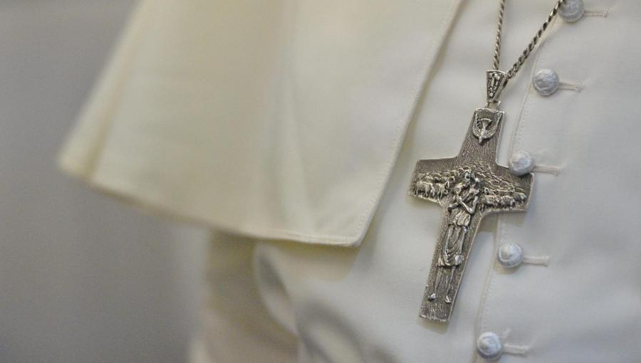
„Wir haben ein Schaf im Stall und 99 Schafe, die wir nicht suchen gehen!“

Slide 12
In seiner Weihnachtsansprache 2014
beklagte Papst Franziskus unter anderem:
Machtstreben, Geldgier und Eitelkeit in der
römischen Kurie.
In seiner Rede vor Kardinälen, Bischöfen und Priesternn benannte er "15 Krankheiten" der Vatikanverwaltung. Diese leide z. B. an "existenzieller Schizophrenie" und "geistlichem Alzheimer.“
Weitere Krankheiten:
Rivalität – Geschwätzigkeit – falsche Unterwürfigkeit – Karrieredenken – Gewinnstreben – theatralische Strenge –
Doppelleben – Arroganz – Hartherzigkeit – Unfähigkeit zur Selbstkritik usw.

Slide 13
Sein Lebensstil:
Sehr bescheiden – Freund der Armen
Lehnte „Mezitta“ (päpstl. Purpurumhang) ab, ebenso
die rote „Kappe“,
ebenso keine roten Schuhe, sondern alte schwarze
Schuhe.
Macht sein Bett selbst – keine Haushälterin,
geht im Supermarkt einkaufen – möglichst ohne
Bodyguard, keine päpstlich Suite,
kein Privatsekretär, macht alle Termine selbst, fliegt
im Billigflieger, lädt persönlich per Telefon zu
Gesprächen ein. Lehnt Luxus und Pomp ab, speist
als Papst in der Mensa usw., lehnt Mercedes als
Dienstwagen ab,
steht jeden Morgen um 4.00 Uhr auf…um zu „beten“!

Slide 14
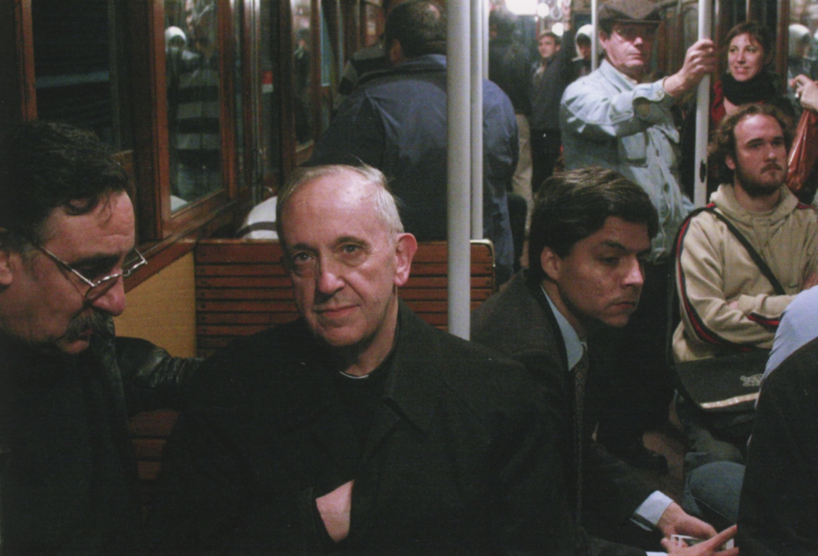

Slide 15
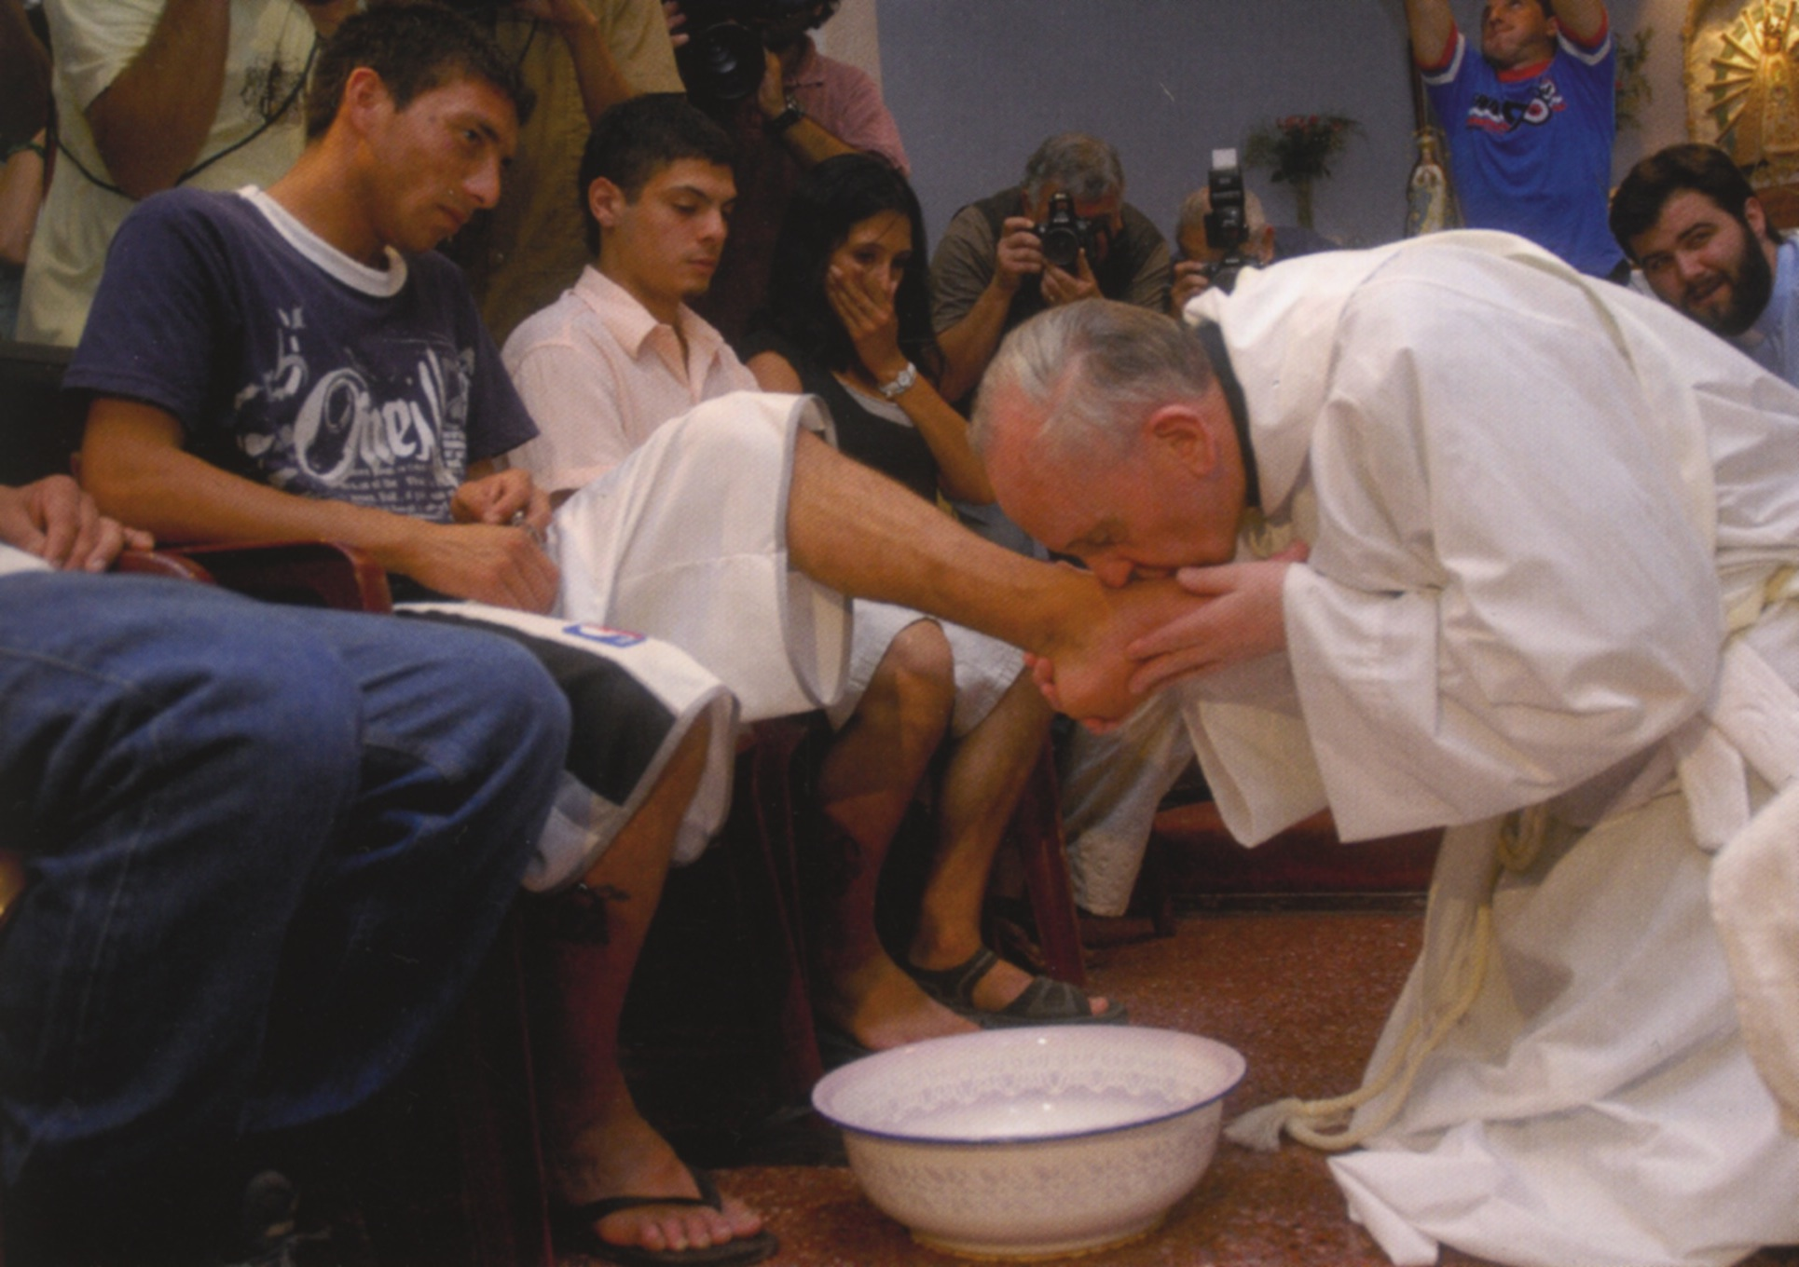

Slide 16
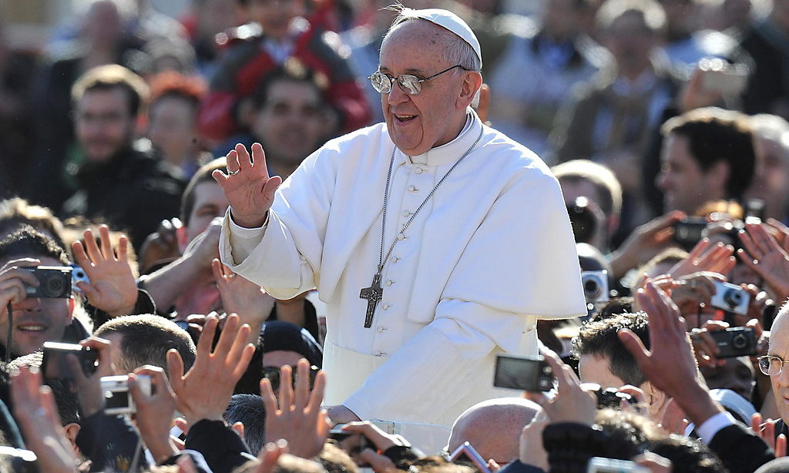

Slide 17
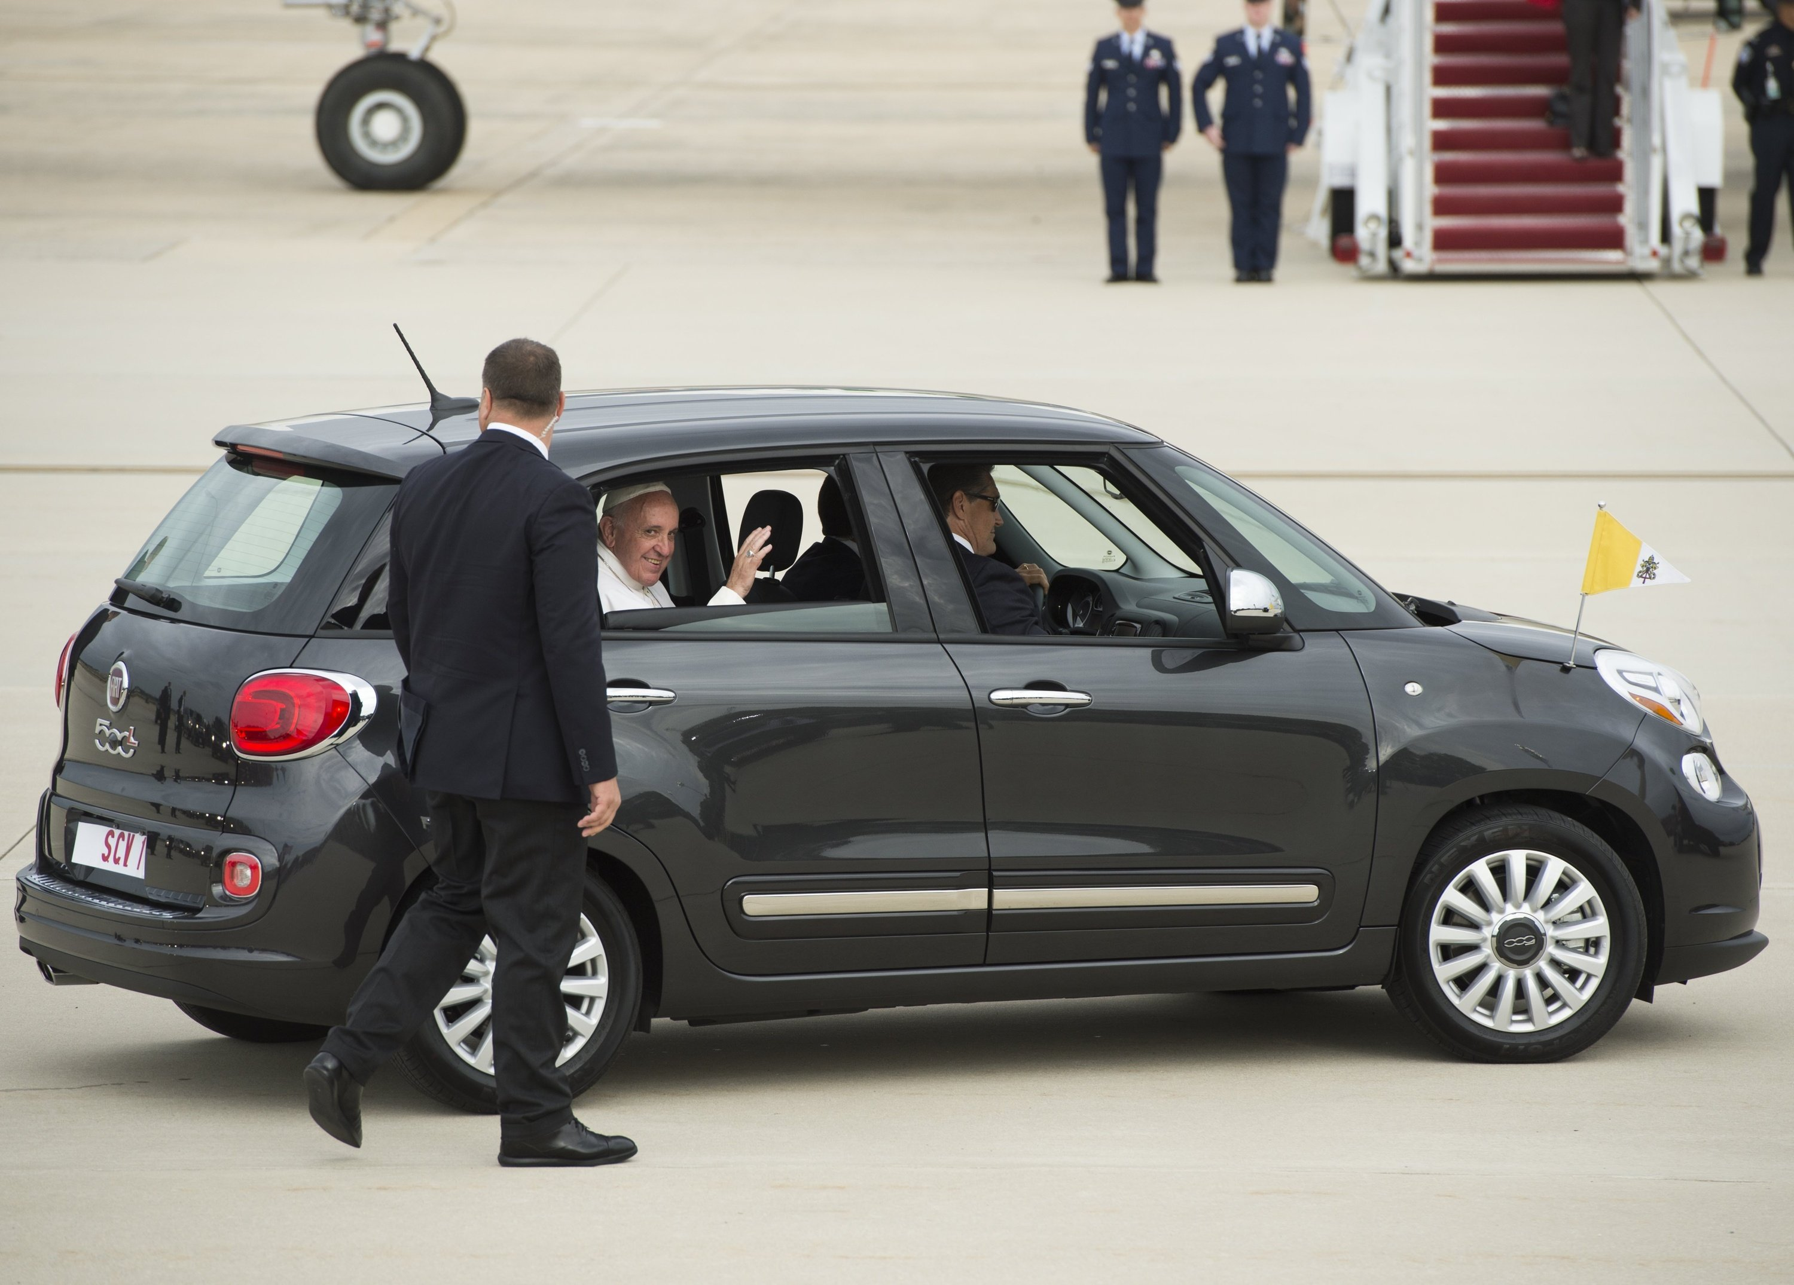

Slide 18
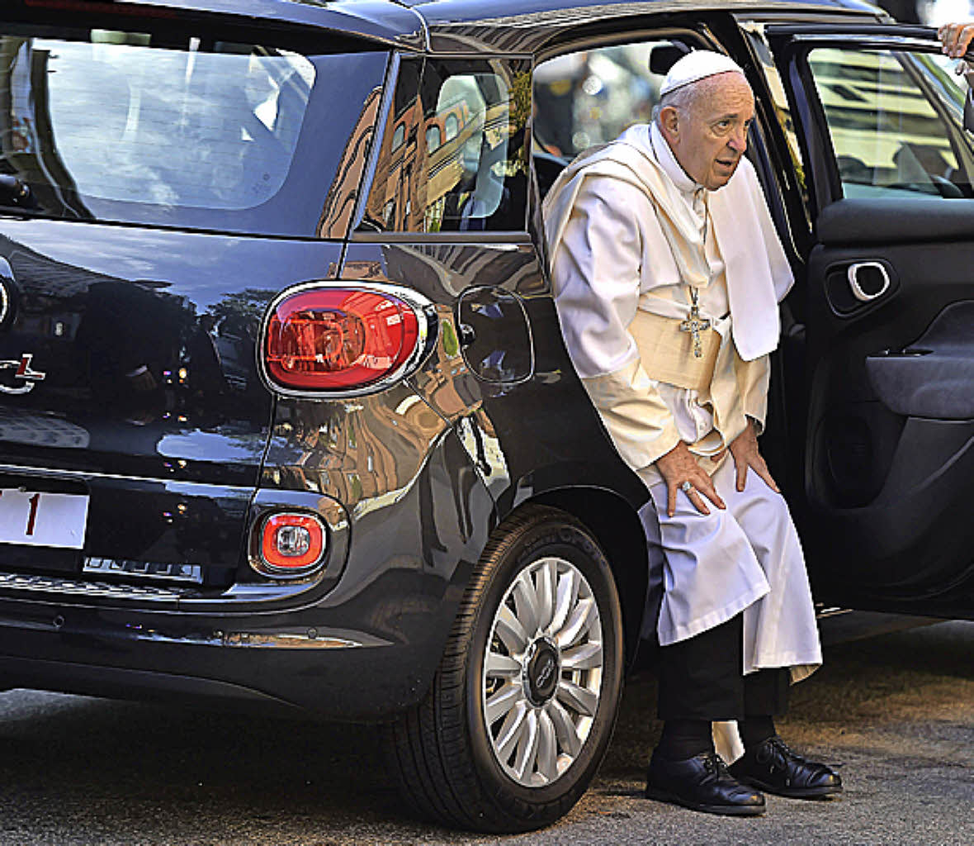

Slide 19
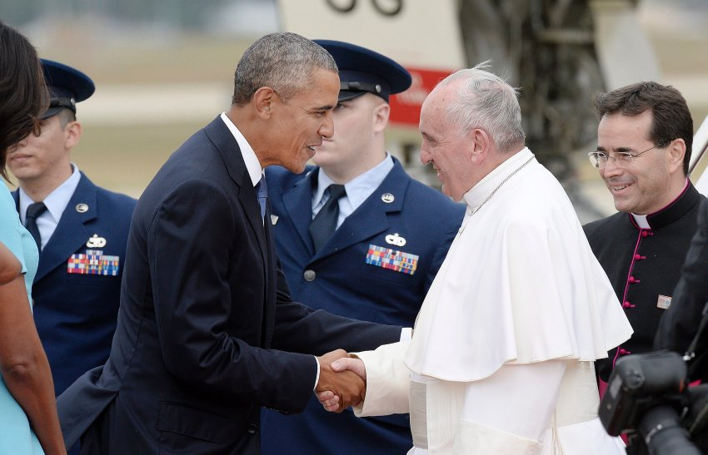

Slide 20
Besonderheiten / Anliegen:
„Ich glaube, dass die Leute es schätzen, dass ich Brücken zu allen zu schlagen versuche - allerdings mit Würde!“
(Brücken zu Muslimen und Juden = „Brüder“!)
„Leute die einen festen Strandpunkt haben sind keine Jünger Jesu, sondern „Anhänger einer Ideologie“. „Jesus ist Liebe, Zärtlichkeit, Sanftmut.“
Erstaunlich: „Jeder, der an das Evangelium glaubt ist unfehlbar, wenn
er das Evangelium an andere weitergibt – also nicht nur der
´Heilige Vater´!“

Slide 21
Sehr vernünftig – oder?!:
„Einmal habe ich einen Vater sagen hören: ´Manchmal muss ich meinen Sohn ein wenig verhauen, aber nie ins Gesicht, um ihn nicht bloßzustellen…´
Wie schön! Das ist der Sinn der Würde: Er muss ihn bestrafen, macht es richtig und schreitet voran!“

Slide 22
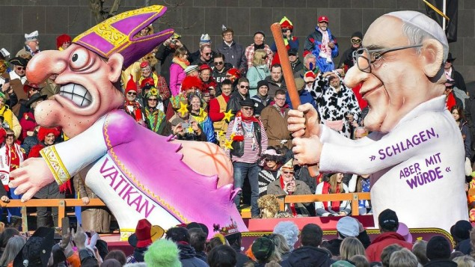

Slide 23
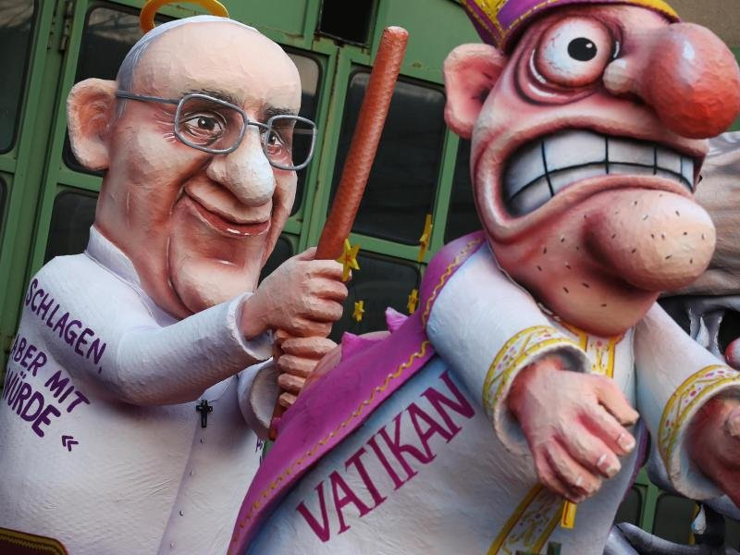

Slide 24
Tony Palmer (Bischof einer episkopalen Kirche)
- befreundet mit damaligem Pater Bergoglio
Anruf im Dez. 2013 von Papst Franziskus
Treffen im Vatikan am 14.1.2014
Tony berichtet von seiner Bekehrung durch
Kenneth Copeland und Konferenz der Charismatiker
in USA im Febr. 2014
Papst: „Was kann ich tun?“
Spontane Video-Botschaft an die Charismatiker
von Palmer auf der Konferenz abgespielt:
Papst: „Kommt, wir sind Brüder, wollen wir uns gegenseitig spirituell umarmen … das Wunder der Einheit hat begonnen.“
Copeland: „Der Himmel ist begeister darüber!“
Palmer: „Brüder und Schwestern: Luthers Protest ist vorbei –
Gilt das auch für Ihren Protest?“
Große Begeisterung! (Quelle: Radio Vatikan, 2.3.2014)

Slide 25
März 2014: Der bekannte Charismatiker Ulf Eckmann und seine Frau konvertieren zum Katholizismus! 19.April 2014: „Prophet“ Kim Klement (USA) prophezeit!

Slide 26
24. Juni 014:
Treffen im Vatikan:
Eingeladen:
Thomas Schirrmacher - Kenneth Copeland - James Robinson - John Arnot - Tony Palmer - Geoff Tunniclife - Brian Stiller - Rick Warren (verhindert)
(Tony Palmer starb am 20.Juli (Motorradunfall) – wie ein kath. Bischof beerdigt – Grüße vom Papst…

Slide 28
Thomas Schirrmacher:
„Ein unvorstellbares, kirchenhistorisches Ereignis!“
„Papst Franziskus plane zum Reformationsjubiläum
eine spektakuläre Erklärung, die möglichst viele christliche Gruppierungen unterzeichnen sollen.“

Slide 29
„Historischer Besuch“Juni 2014: Franziskus besucht die Pfingstkirche in Caserta bei Neapel und bitte um Vergebung für die Fehler, die Katholiken gegenüber Pfingstlern gemacht haben. Pfingstpastor Traettino: „Dafür haben Persönlichkeiten gesorgt wie John Stott,Billy Graham, L. Cunnigham, Nicky Gumble, Rick Warren und Tim Keller“

Slide 30
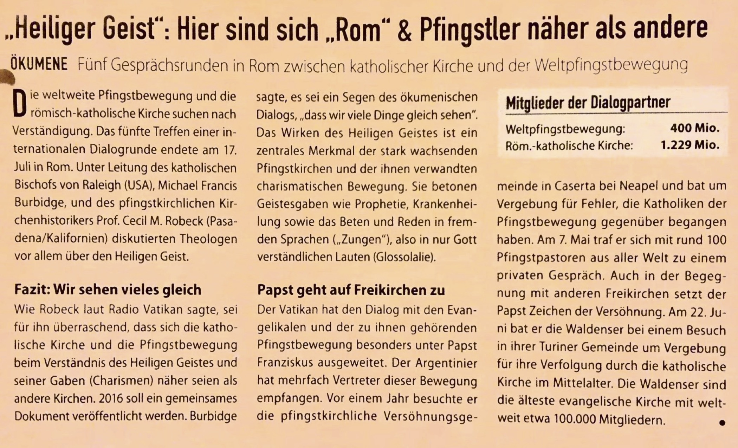

Slide 31
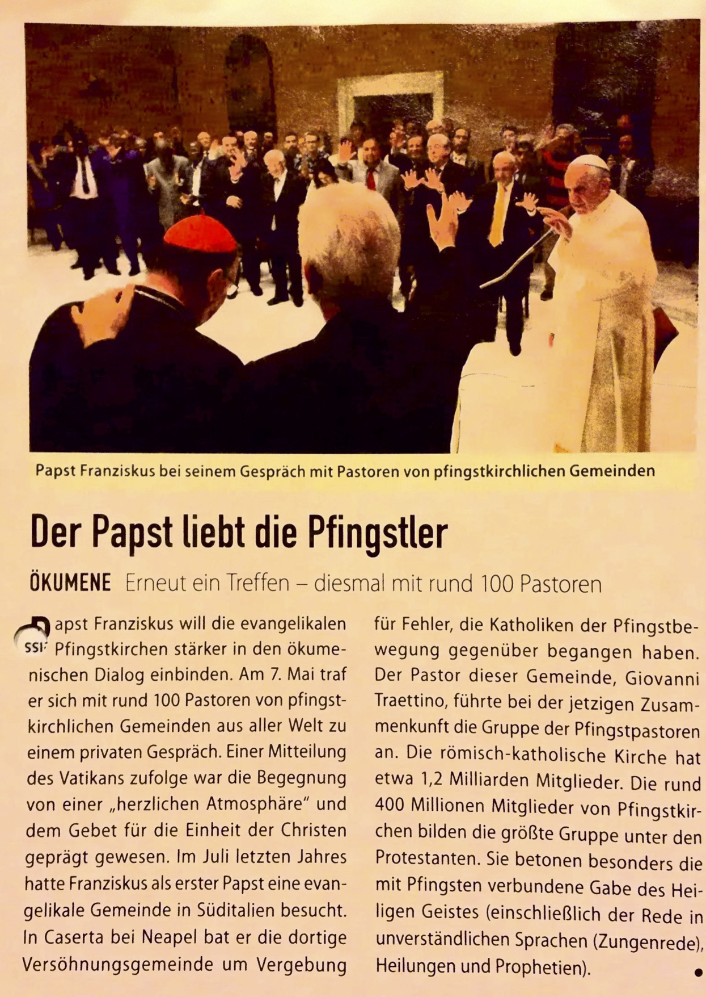

Slide 32
Januar 2015: „Der Versöhner des Jahres: Franziskus!“ „Die Allianz hat recht, wenn sie feststellt, dass die Beziehungen zwischen Rom und den Evangelikalen noch nie in der Kirchengeschichte so eng waren wie gegenwärtig. (Helmuth Matthies in idea 1.015)

Slide 33
Herbst 2015: Dreiwöchige Familiensynode im Vatikan (Einziger Teilnehmer aus Deutschland: Prof. Dr.Thomas Schirrmacher, Vorsitzender der theol. Kommission der WEA)

Slide 34
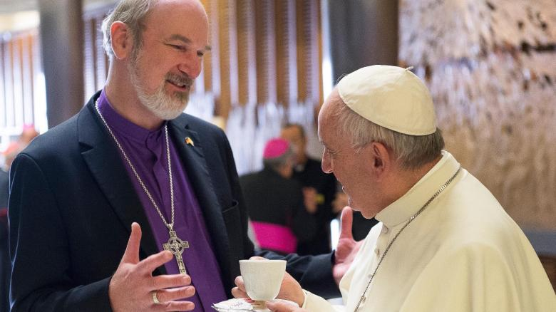

Slide 35
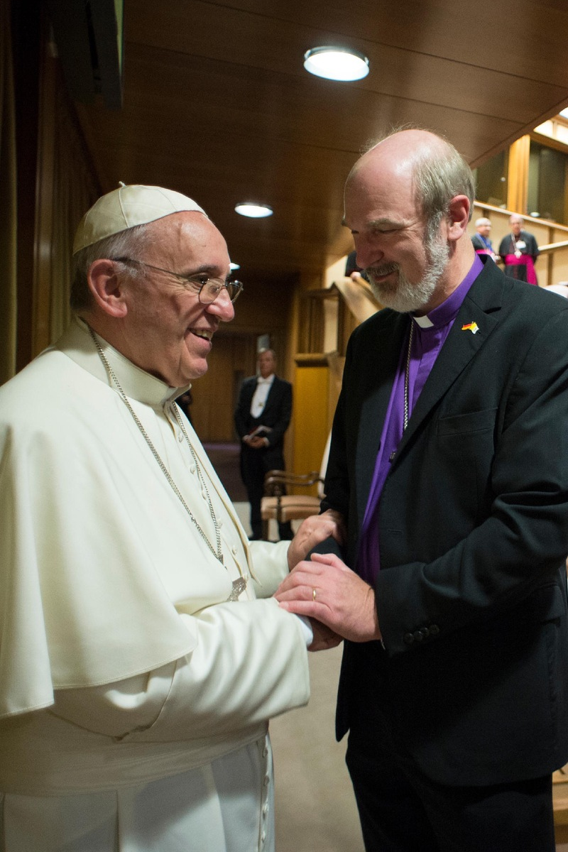
Die beiden verstanden sich. Wie der oberste Katholik und der ranghöchste evangelikale Theologe im Vatikan die Köpfe zusammensteckten, wie sie sich täglich austauschten, das Kaffeetässchen in der Hand, das fiel so manchem Synodenteilnehmer auf. Und tatsächlich verbarg sich dahinter mehr als nur der freundliche Austausch zwischen den Köpfen einst verfeindeter Konfessionen.

Slide 36
Während der dreiwöchigen Familiensynode der katholischen Kirche in Rom schmiedeten Papst Franziskus und Thomas Schirrmacher, Chef-Theologe der Weltweiten Evangelischen Allianz (WEA), ein familienpolitisches Kampfbündnis. Sie wollen im Namen von rund 1,2 Milliarden Katholiken und rund 600 Millionen Evangelikalen ihre Kräfte bündeln. Das bestätigte nun der deutsche Theologe Schirrmacher im Gespräch mit der "Welt".
Er nahm als einziger deutscher Protestant an der gesamten dreiwöchigen Synode teil und traf den Papst schon vorher fünfmal. Zudem tauschten sich WEA-Vertreter und der Päpstliche Rat für die Familie schon vor der Synode mehrfach aus, um ihre Kooperation abzustimmen.

Slide 37
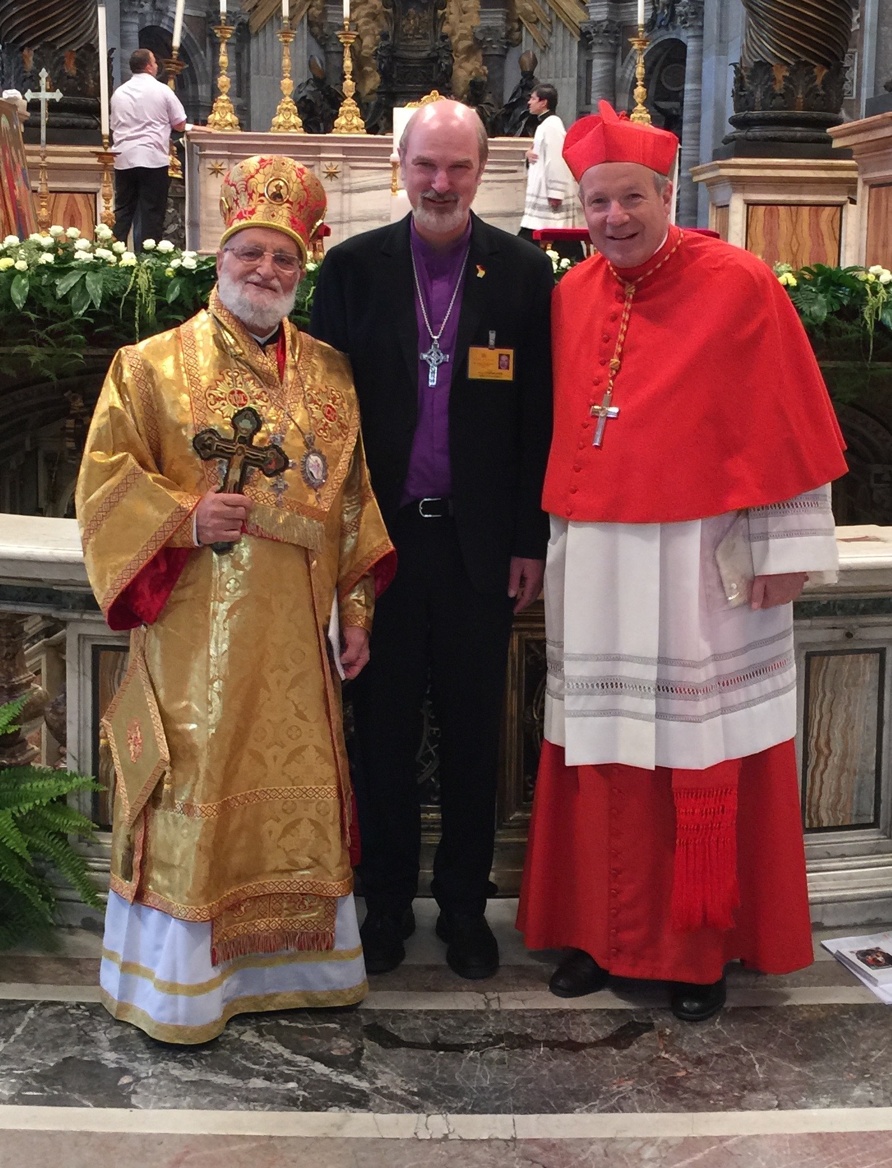
In der Mitte des Petersdom nach dem Eröffnungs-Gottesdienst der Synode:
von links: Patriarch Gregor III Laham von Damaskus, Oberhaupt aller ostkirchlichen Katholiken,
Thomas Schirrmacher, Kardinal Schönborn, Wien.

Slide 38
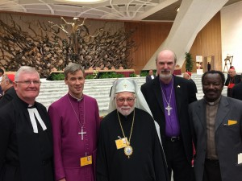
Ökumenische Delegierte beim 50jährigen Jubiläum der Vatikansynode: von links: Methodistisch, Anglikanisch, Esstisch-Orthodox, Evangelikal, Lutherisch.

Slide 39
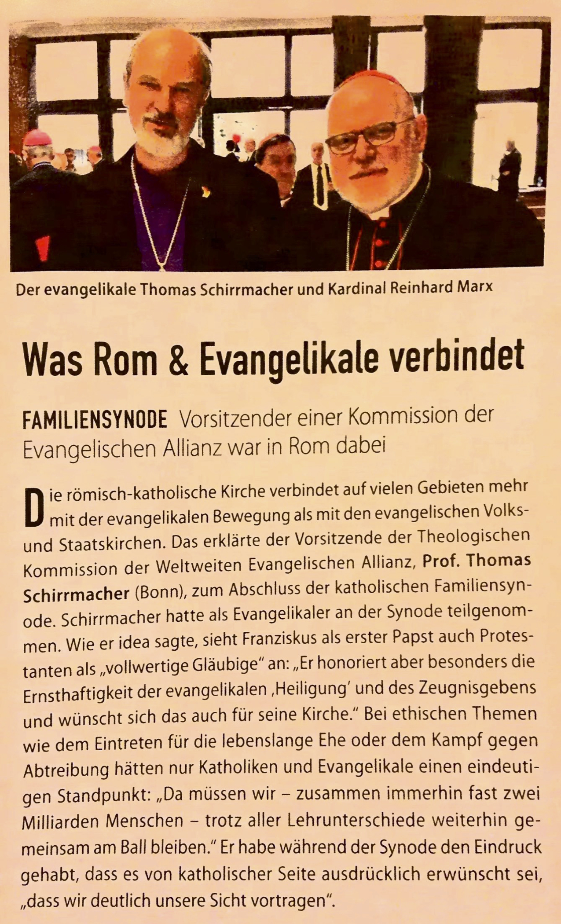

Slide 40
„Merk-würdige“ Aktivitäten innerhalb der röm. Kath. Kirche: „YOUCAT“

Slide 42
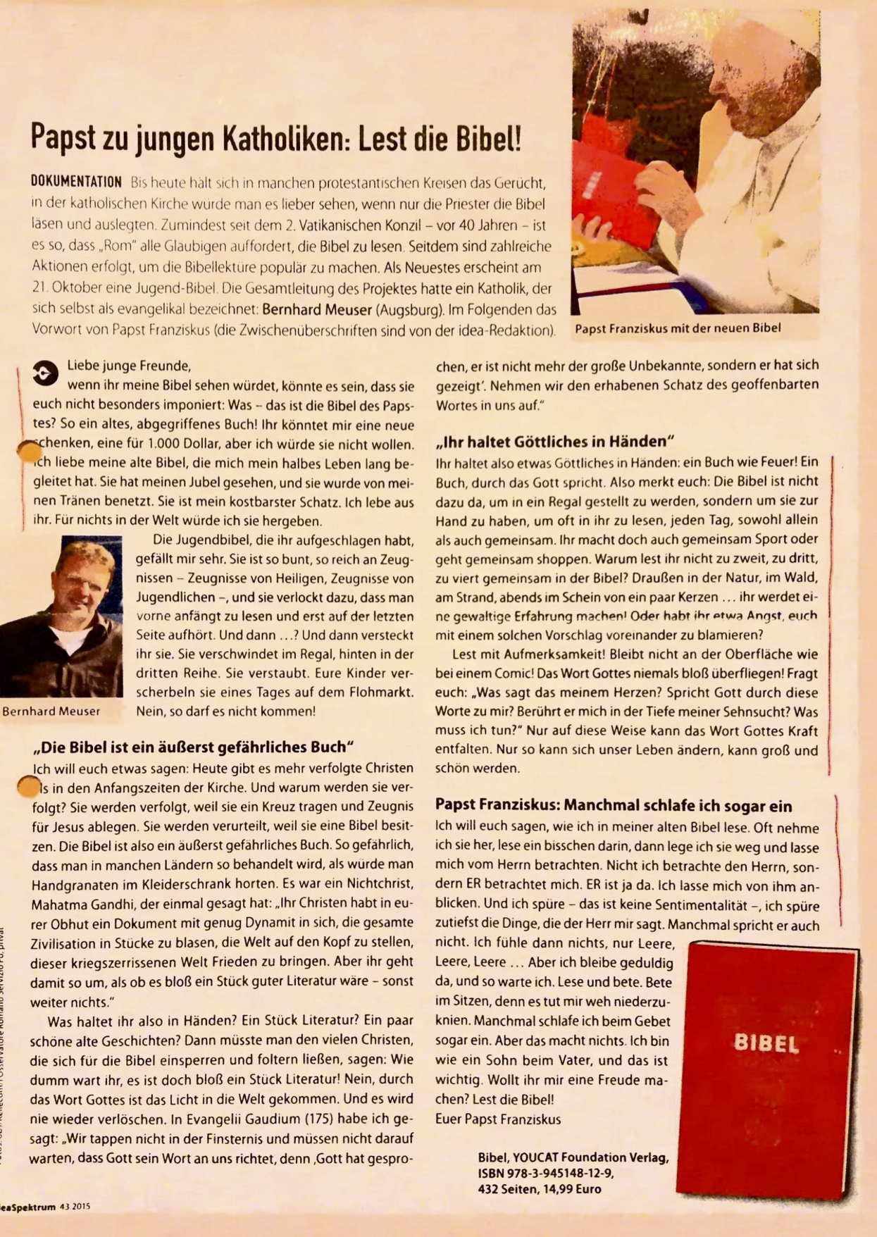

Slide 43
Bernhard Meuser (Initiator des Jugendkatechismus „YOUCAT“ = „bestverkaufte kathol. Buch, 6 Millionen Auflage!“ und der „YOUCAT Bibel“:
„Die Neuevangelisierung der Kirche können wir Katholiken in der Pfeife rauchen, wenn wir uns nicht endlich zur Bibel bekehren, sie lieben, sie lesen, uns von ihr führen lassen, aus ihr leben.“
Evangelikale Christen hätten auch keinen Grund mehr, sich von ´Rom´ zu distanzieren, wenn sie entdeckten,
„dass die katholische Kirche eine vom Wort Gottes bewegte, erschütterte und bekehrte Jesusbewegung ist.“

Slide 44
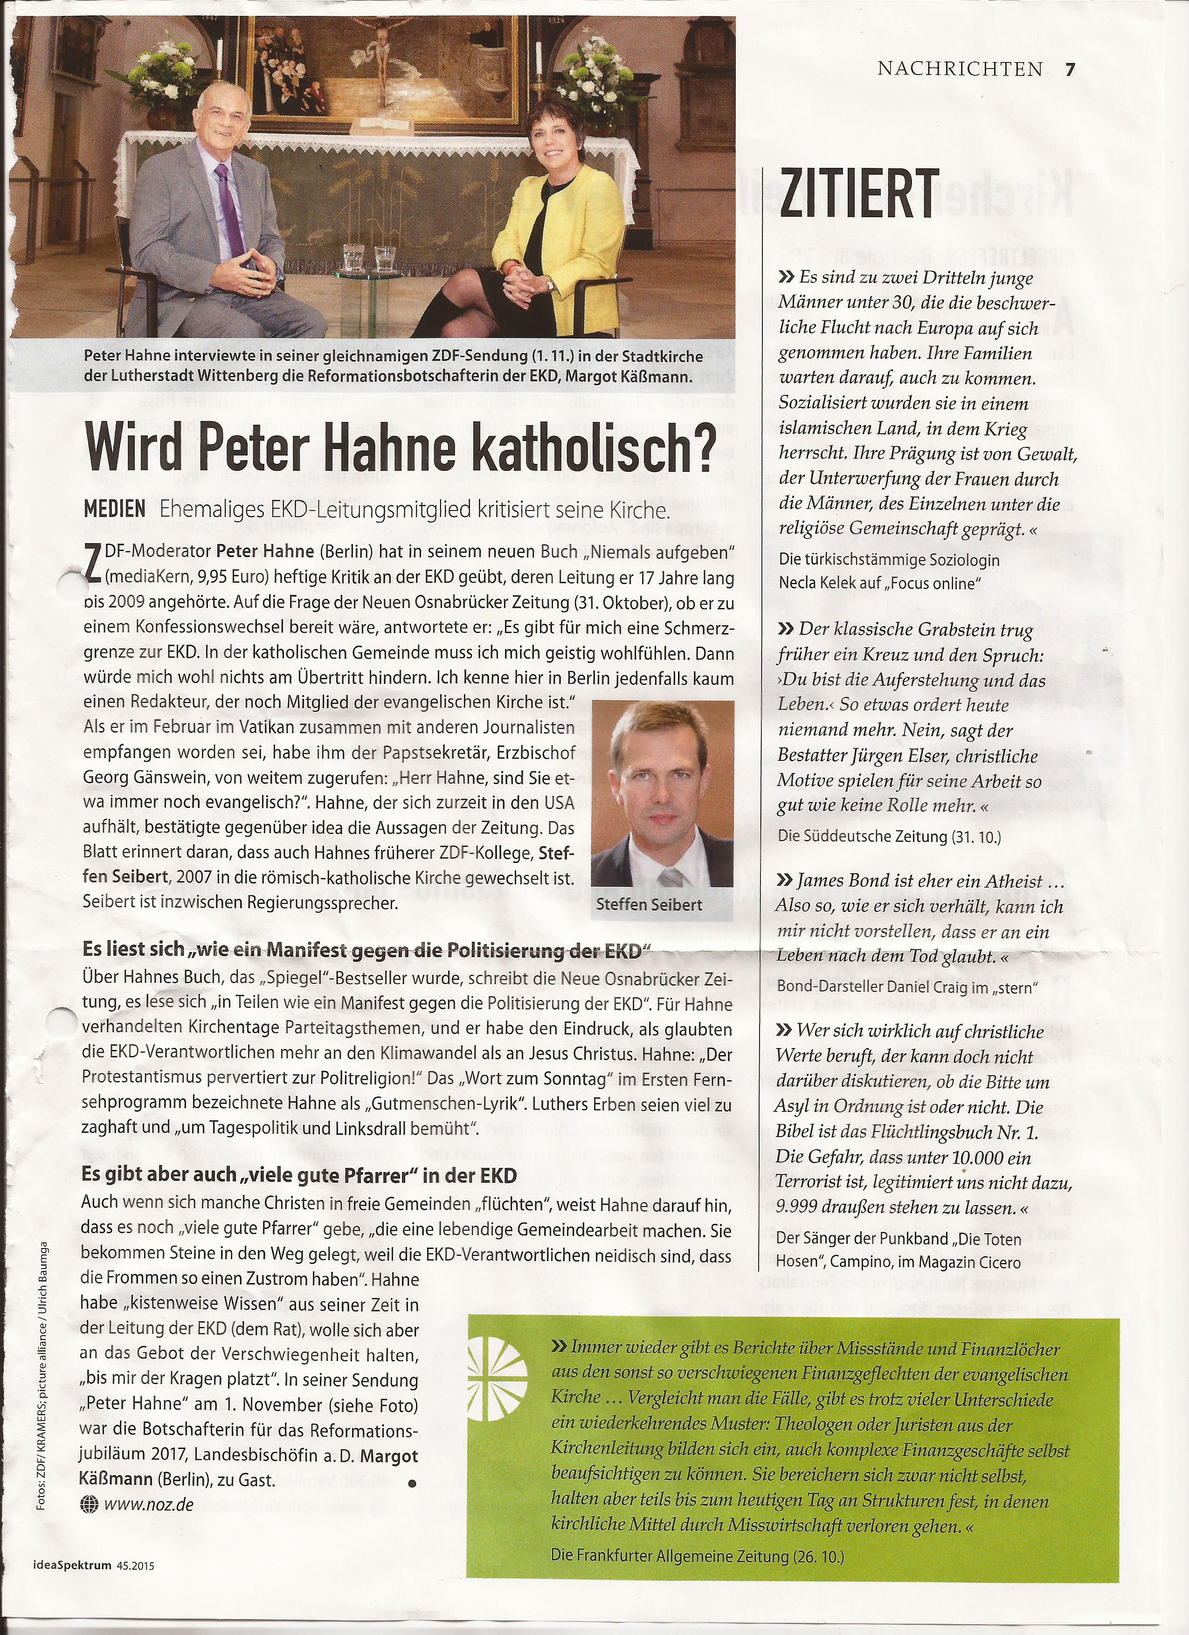

Slide 45
Das „Außerordentliche Jahr der Barmherzigkeit“ vom 8.12.015 -20.11.016 Ausgerufen von Franziskus am 1.9.015 „Jubiläumsablass“ = „befreit von jeglicher Restschuld“ (auch für Verstorbene) Bedingung: Gang durch die „Heilige Pforte“ (z.B. im Vatikan, in Wallfahrtskirchen, auch Gefängniskapellen, Zellentür usw. – in Verbindung mit der „Feier der heiligen Eucharistie“)

Slide 46
Aus dem Dokument „Evangelii Gaudii“ Papst Franziskus Schlusskapitel 2 „Maria, die Mutter der Evangelisation“ Absatz 284

Slide 48
2017 ?
Ende…

Slide 49
Bücher zum Thema
Dave Hunt
Die Frau und das Tier
CLV 544 Seiten
12,90EUR
Wolfgang Bühne
Ich bin auch katholisch
CLV 160 Seiten
2,50EUR
James G. McCarthy
Das Evangelium
nach Rom
CLV 448 Seiten
12,90EUR

